Slide 1



ABSTRACT FACTORY
The Problems With Complex Conditional Code

Slide 2
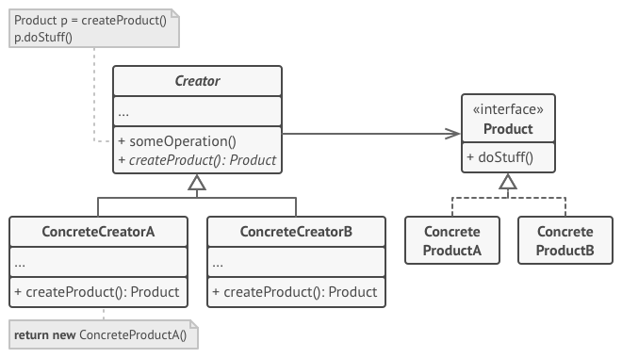
*. Review: Factory Method

Slide 3
I. Bài toán cửa tiệm pizza
Tưởng tượng rằng bạn là chủ của một thương hiệu Pizza. Trong cửa hàng có nhiều quá trình cần thực thi như là ([Khách đặt bánh], [Chuẩn bị bánh], [Nướng bánh], [Cắt bánh], [Đóng hộp], [Vận chuyển]) Và chiếc bánh cũng có nhiều hương vị khác nhau như Pepperoni,Cheese,Greek,Clam,Vegie,…

